Slide 1
Business Development Training and Support for Non - Native Small Business Owners
2021-1-EL01-KA210-VET-000030217

Slide 2
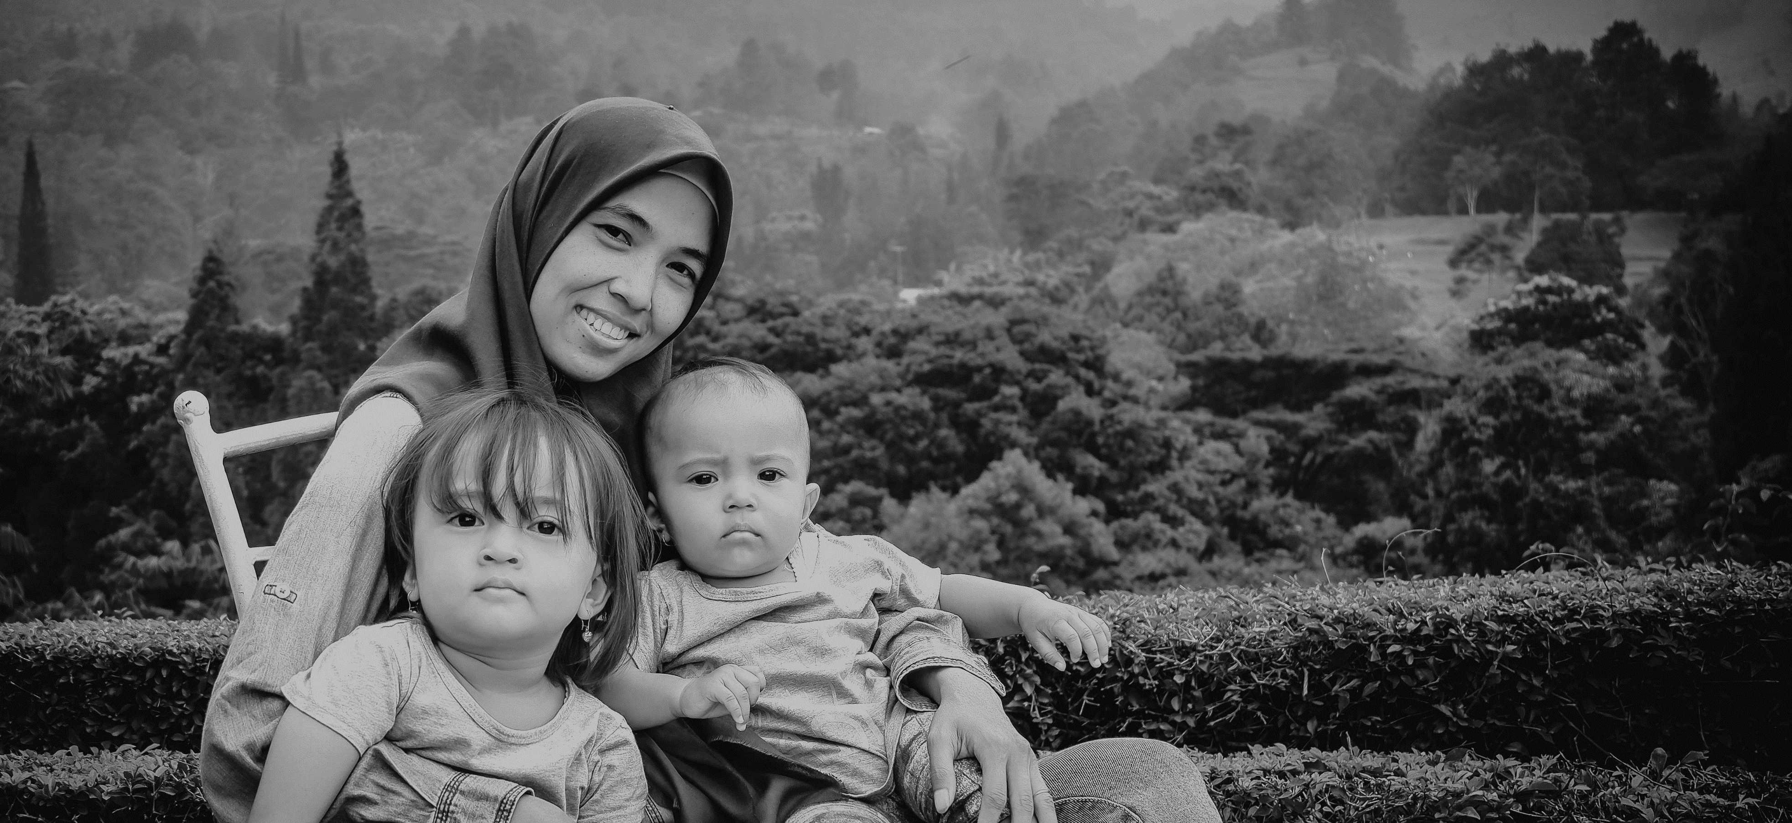

Slide 3
Market Forces, the Key Trends, the Industry Forces, and the Macroeconomic Forces Δυνάμεις της αγοράς, οι βασικές τάσεις, οι δυνάμεις της βιομηχανίας και οι μακροοικονομικές δυνάμεις
February 28th, 2023, 18:00 – 20:00
Για την Stratigon Finance, Ευαγγελία Δαρατσανού, BA, MA, LLM, Capacity Building Expert

Slide 4
Δυνάμεις της αγοράς, οι βασικές τάσεις, οι δυνάμεις της βιομηχανίας και οι μακροοικονομικές δυνάμεις

Slide 5
Δυνάμεις της αγοράς, οι βασικές τάσεις, οι δυνάμεις της βιομηχανίας και οι μακροοικονομικές δυνάμεις
Με την ολοκλήρωση της υποενότητας οι εκπαιδευόμενοι θα είναι σε θέση να κατανοούν:
την λειτουργία του κυκλώματος της αγοράς
τον ρόλο που έχουν ανταγωνιστές, προμηθευτές και άλλα ενδιαφερόμενα μέρη
τις επιπτώσεις του εξωτερικού περιβάλλοντος (Οικονομία, Νομοθεσία, Πολιτική, Κοινωνία, Τεχνολογία, Περιβάλλον
τις επιπτώσεις των μακροοικονομικών παραγόντων (Συνθήκες παγκόσμιας αγοράς, Κεφαλαιαγορές, Οικονομική κατάσταση χώρας/Αγοράς κλπ.)
πώς επηρεάζουν όλα τα παραπάνω το επιχειρηματικό τους μοντέλο

Slide 6
Εργαλεία – Δραστηριότητες
Εργαλεία – Δραστηριότητες που θα χρησιμοποιήσουμε:
Παρουσίαση σε ppt
Videos
Ομαδικές - Ατομικές δραστηριότητες
Σύνδεσμοι για συμπληρωματική μελέτη
Ανάληψη ευθυνών και επίδειξη πρωτοβουλίας

Slide 7
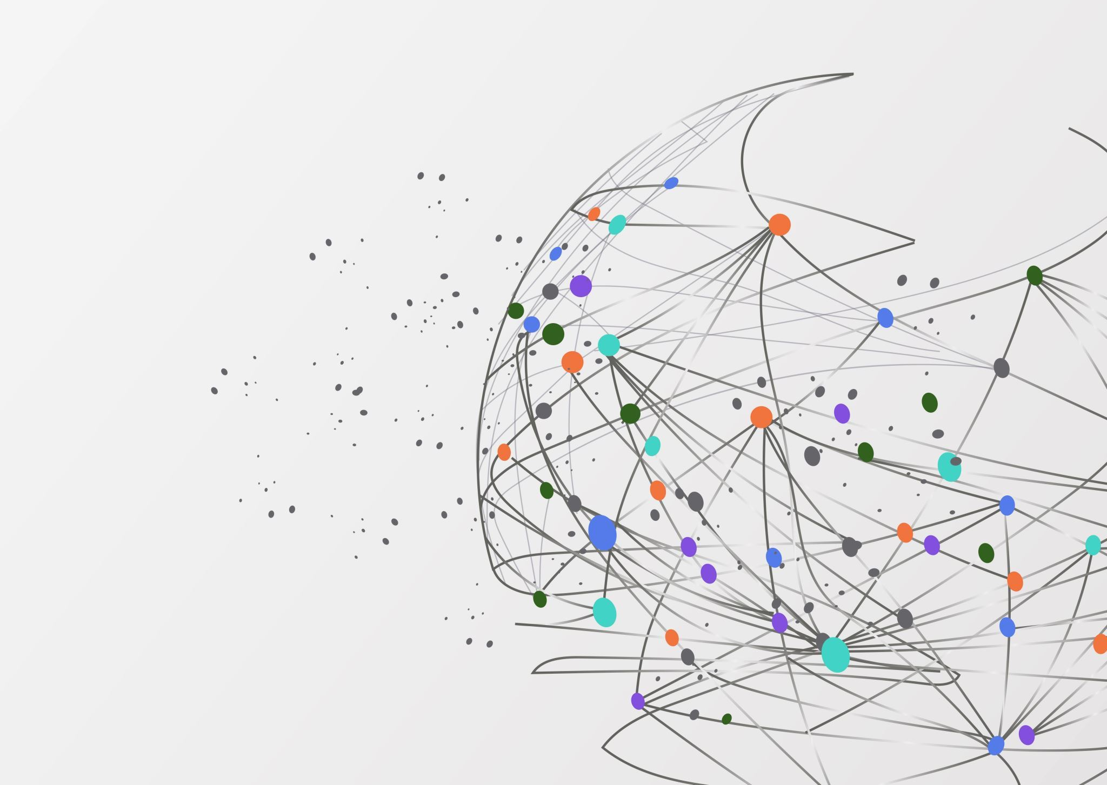
Ένα βήμα πίσω: Το επιχειρηματικό μοντέλο (Business Model Canvas)
https://www.strategyzer.com/expertise/business-models

Slide 8
Ένα βήμα πίσω: Το επιχειρηματικό μοντέλο (Business Model Canvas)
To επιχειρηματικό μοντέλο περιγράφει τον τρόπο με τον οποίο ένας οργανισμός δημιουργεί, προσφέρει και συλλέγει αξία.

Slide 9
Ένα βήμα πίσω: Το επιχειρηματικό μοντέλο (Business Model Canvas)
Το επιχειρηματικό μοντέλο είναι σαν ένα προσχέδιο για την στρατηγική που πρέπει να εφαρμοστεί σε μια επιχείρηση, μέσα από οργανωτικές δομές, διαδικασίες και συστήματα.

Slide 10
Ένα βήμα πίσω: Το επιχειρηματικό μοντέλο (Business Model Canvas)
Γιατί να χρησιμοποιήσω τον καμβά για το επιχειρηματικό μου μοντέλο?
Δημιουργεί μια κοινή γλώσσα
Απλό, πρακτικό, σχηματικό
Βοηθάει στην κατανόηση βασικών επιχειρηματικών εννοιών
Βοηθάει στην κατανόηση των μεταξύ τους σχέσεων
Είναι δυναμικό και ανασχεδιάζεται (σχετικά) εύκολα

Slide 11
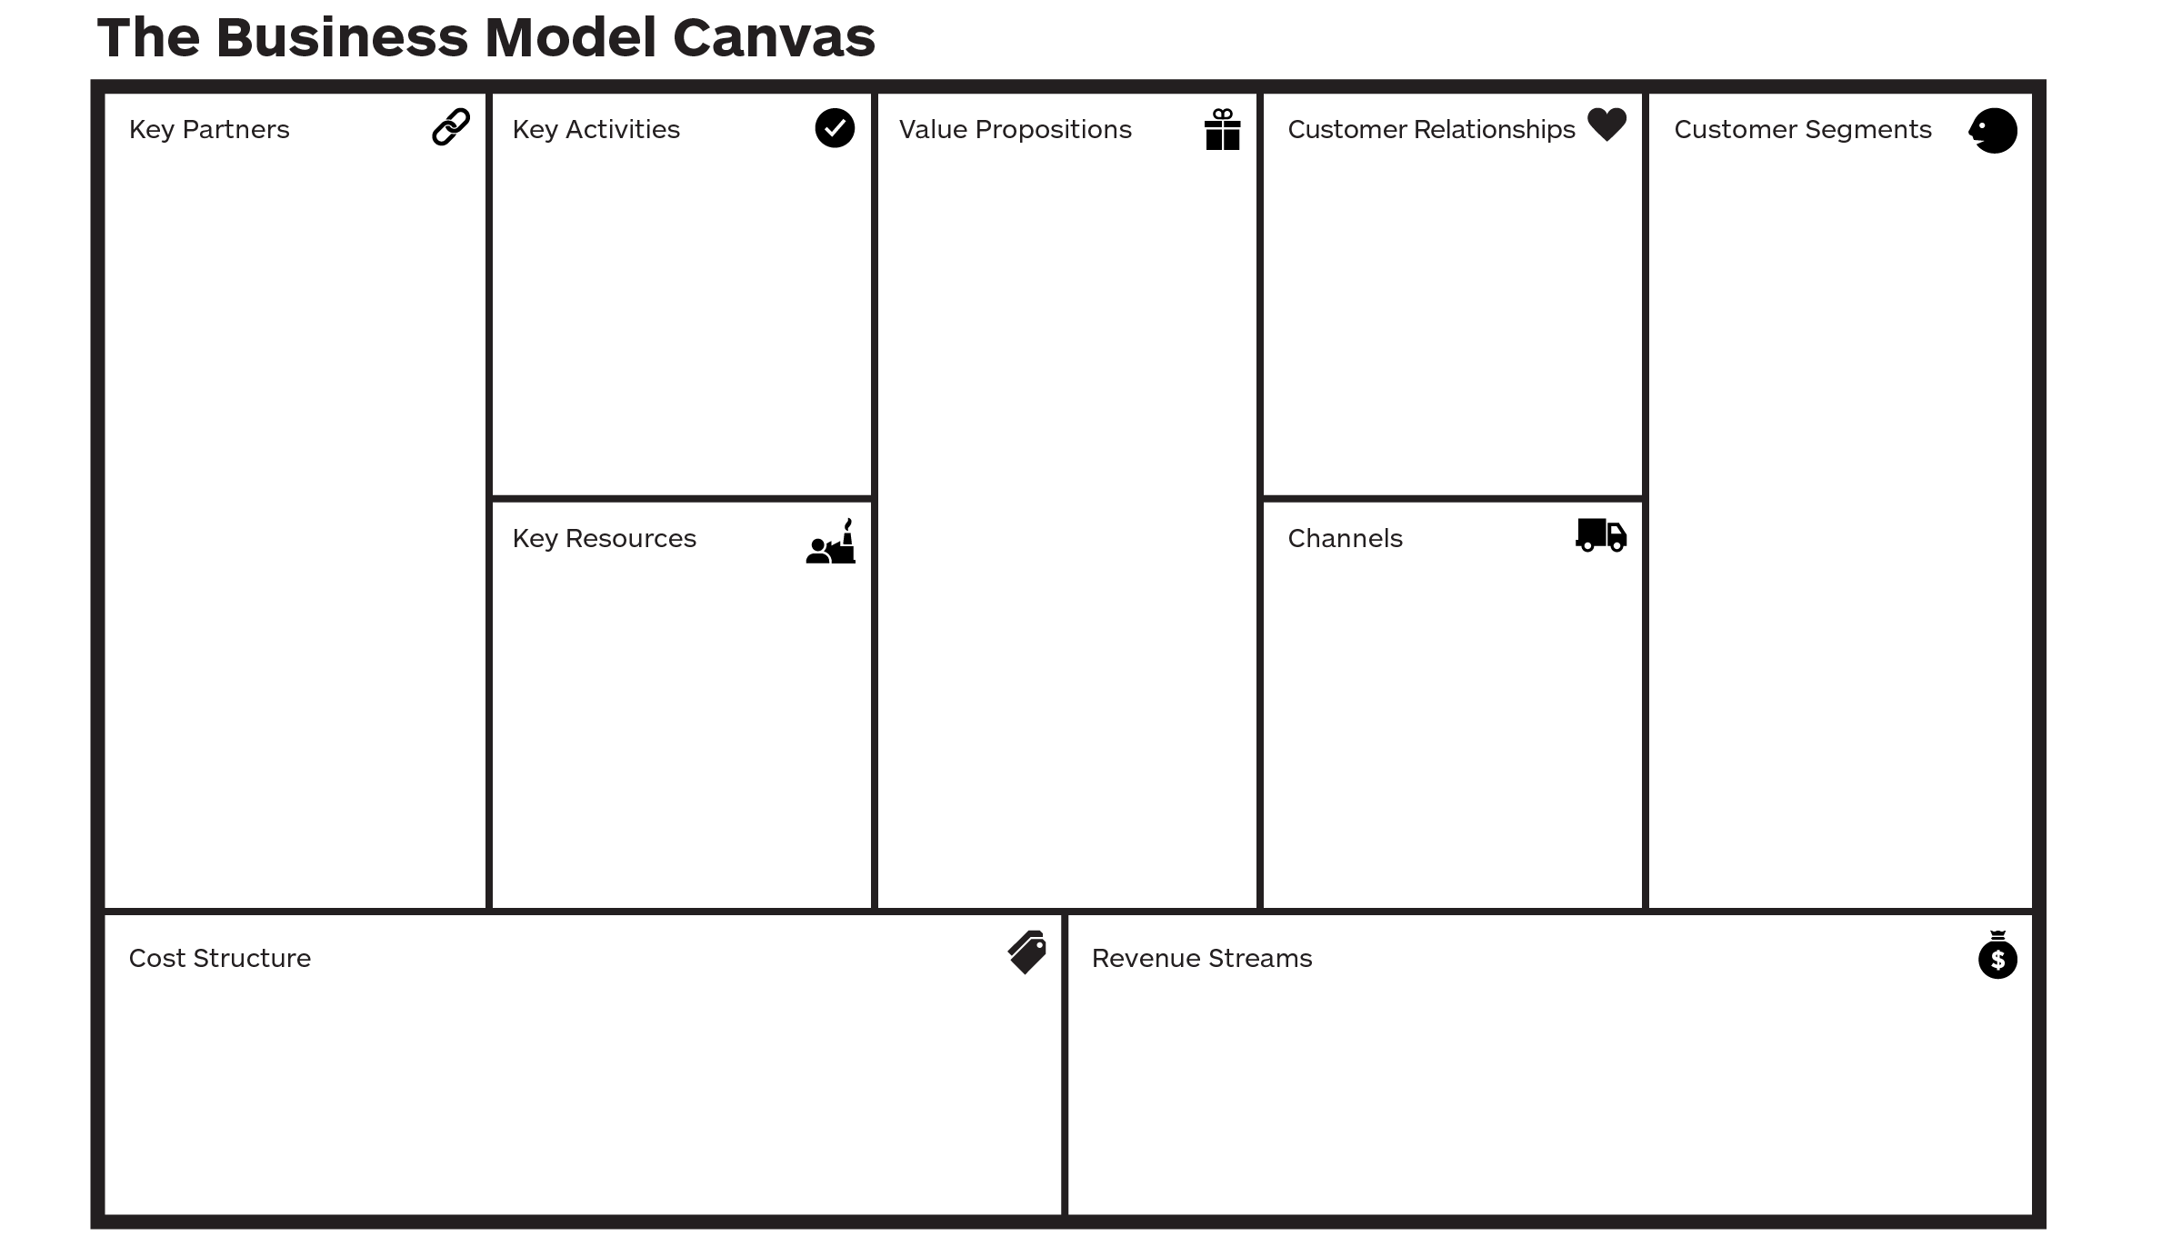

Slide 12
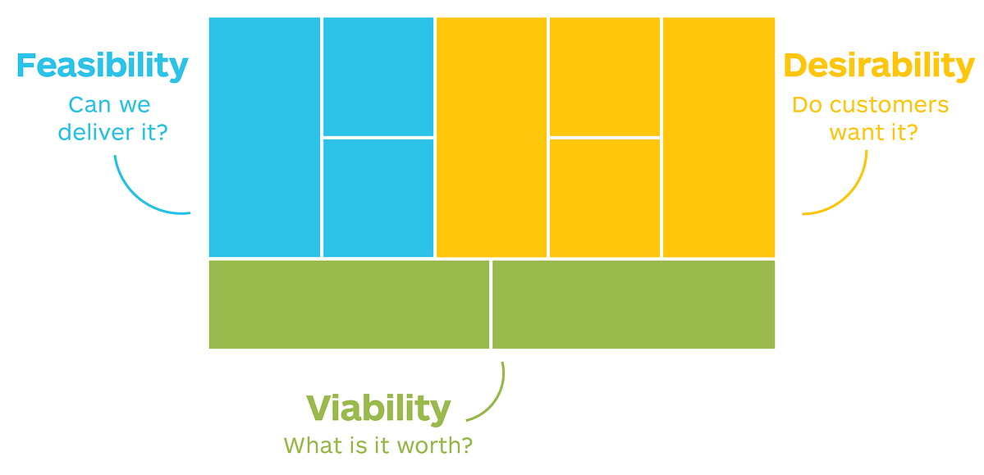

Slide 13
Το επιχειρηματικό μοντέλο της Airbnb
(https://www.strategyzer.com/business-model-examples/airbnb-business-model)

Slide 14
Το επιχειρηματικό μοντέλο της Airbnb
Η Airbnb ιδρύθηκε ως μια διαδικτυακή αγορά για να συνδέει ταξιδιώτες που αναζητούν ένα αυθεντικό, μοναδικό μέρος για να μείνουν με οικοδεσπότες που είχαν επιπλέον χώρο για ενοικίαση.
Η Airbnb λειτουργεί ως ενδιάμεσος, συν-ταιριάζοντας αυτά τα δύο ξεχωριστά τμήματα πελατών.
Η εταιρεία έχει ριζικά φθηνότερη δομή κόστους από τις αλυσίδες ξενοδοχείων με τις οποίες ανταγωνίζεται.
Το κύριο κόστος της Airbnb είναι η διαχείριση της πλατφόρμας και το μάρκετινγκ.
Η Airbnb διαφέρει από άλλες πλατφόρες, (booking.com), καθώς οι ταξιδιώτες "τοποθετούν" την επωνυμία Airbnb σαν μια παραδοσιακή αλυσίδα ξενοδοχείων.

Slide 15
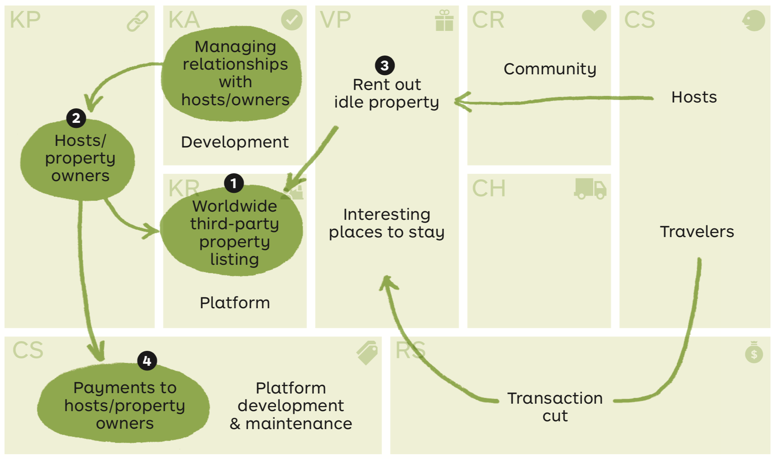

Slide 16
Δυνάμεις της αγοράς, οι βασικές τάσεις, οι δυνάμεις της βιομηχανίας και οι μακροοικονομικές δυνάμεις
Τα επιχειρηματικά μοντέλα δεν δημιουργούνται σε ένα αεροστεγές χώρο.
Είναι δομημένα μέσα σε ένα εξωτερικό περιβάλλον που αλλάζει διαρκώς και επηρεάζεται (ή και διαμορφώνεται) από εξωτερικές δυνάμεις και παράγοντες.
Για παράδειγμα, η Τεχνολογία έχει αλλάξει ριζικά τον τρόπο με τον οποίο βλέπουμε ταινίες, ή ακούμε μουσική.
Netflix
Spotify

Slide 17
Δυνάμεις της αγοράς, οι βασικές τάσεις, οι δυνάμεις της βιομηχανίας και οι μακροοικονομικές δυνάμεις
O επιχειρηματίας χρειάζεται να παρακολουθεί το εξωτερικό περιβάλλον μέσα στο οποίο δραστηριοποιείται η επιχείρησή του, για να είναι σε θέση να εντοπίζει όσο πιο έγκαιρα γίνεται αναξιοποίητες ευκαιρίες, αλλά και κινδύνους ή εμπόδια που υπάρχουν στο δρόμο του.
Ένα ενιαίο εργαλείο, που συνδέεται με το επιχειρηματικό μοντέλο είναι το "Περιβάλλον Επιχειρηματικού Μοντέλου" (Business Model Environment, by Strategyzer AG).
Το "Περιβάλλον Επιχειρηματικού Μοντέλου" βοηθάει τις επιχειρήσεις να χαρτογραφήσουν τις δυνάμεις του περιβάλλοντός τους με δομημένο και απτό τρόπο.

Slide 18
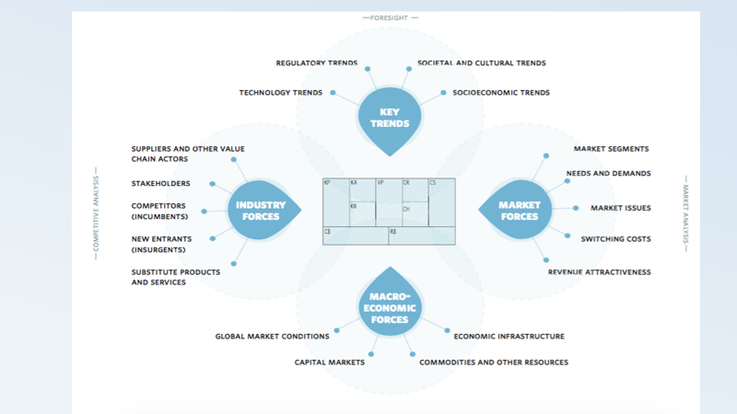
Δυνάμεις της αγοράς, οι βασικές τάσεις, οι δυνάμεις της βιομηχανίας και οι μακροοικονομικές δυνάμεις

Slide 19
Δυνάμεις της αγοράς, οι βασικές τάσεις, οι δυνάμεις της βιομηχανίας και οι μακροοικονομικές δυνάμεις
Το Περιβάλλον Επιχειρηματικού Μοντέλου οργανώνεται σε τέσσερις τομείς:
Βασικές Τάσεις της Αγοράς,
Δυνάμεις της Αγοράς,
Δυνάμεις του κλάδου και
Μακροοικονομικές Δυνάμεις.
Αυτές οι περιοχές περιβάλλουν τον Καμβά Επιχειρηματικού Μοντέλου καθώς επηρεάζουν το είδος του επιχειρηματικού μοντέλου που θα σχεδιαστεί.
Σε αντίθεση με τα δομικά στοιχεία του Business Model Canvas, στα οποία ο επιχειρηματίας έχει τον πλήρη έλεγχο, οι εξωτερικές δυνάμεις αντιπροσωπεύουν σχεδιαστικούς περιορισμούς οι οποίοι πρέπει να ληφθούν υπόψη.

Slide 20
Δυνάμεις της αγοράς, οι βασικές τάσεις της Αγοράς
Βασικές τάσεις που διαμορφώνουν την αγορά σας, όπως για παράδειγμα:
Τεχνολογικές καινοτομίες
Πολιτική κατάσταση
Οικονομική συγκυρία
Ρυθμιστικοί περιορισμοί (Νομοθεσία)
Κοινωνικές τάσεις
Δημογραφικά δεδομένα

Slide 21
Δυνάμεις της αγοράς, οι βασικές τάσεις της Αγοράς
Ποιες αναδυόμενες τεχνολογίες υιοθετούν οι δυνητικοί πελάτες; Μπορεί να δημιουργηθεί αξία με βάση μία αναδυόμενη τεχνολογία?
Ποιες είναι οι υφιστάμενες βασικές τάσεις της κοινωνίας? Π.χ. vegan διατροφή, οικολογικά προϊόντα
Ποιες αλλαγές στις πολιτιστικές ή κοινωνικές αξίες επηρεάζουν το επιχειρηματικό σας μοντέλο;
Πώς μία νέα νομοθετική ρύθμιση, μπορεί να γίνει πλεονέκτημα (ή μειονέκτημα για την επιχείρηση)?

Slide 22
Δυνάμεις της αγοράς, οι βασικές τάσεις - Key Trends - Aνάλυση PESTLE

Slide 23
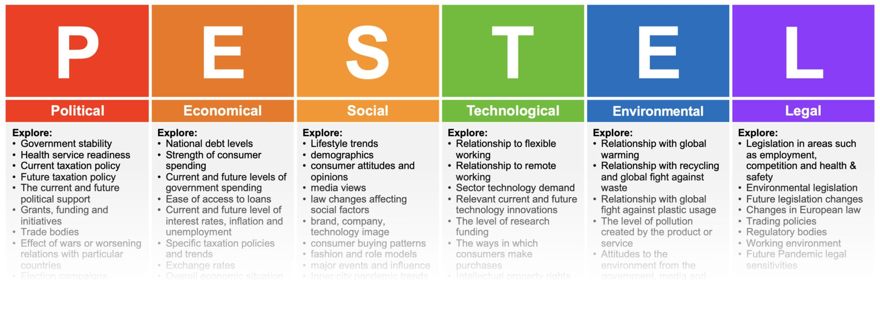
https://business-docs.co.uk/

Slide 24
Δυνάμεις της αγοράς, οι βασικές τάσεις της Αγοράς - Key Trends - Aνάλυση PESTLE
Πολιτικό περιβάλλον (ευρύτερη πολιτική κατάσταση που επικρατεί σε μια χώρα, ή περιοχή), ενδεικτικά:
• Σταθερότητα πολιτικού συστήματος
• Πλαίσιο ρύθμισης επιχειρηματικότητας, προστασία ανταγωνισμού, ελευθερίες, περιορισμοί ή απαγορεύσεις, ελεγκτικοί μηχανισμοί (π.χ. Αρχή Ανταγωνισμού)
• Εργατική Νομοθεσία - εργασιακές σχέσεις
• Φόροι και δασμοί
• Κυβερνητικές πολιτικές για την εμπορική προβολή και τον εμπορικό ανταγωνισμό
• Συμμετοχή της χώρας σε διακρατικές εμπορικές συμφωνίες
• Δράσεις στήριξης επιχειρηματικότητας (και νεοφυούς)
• Κρατικές Ενισχύσεις
• Αδειοδοτήσεις για επιχειρήσεις, καταστήματα υγιειονομικού ενδιαφέροντος, προϊόντα (π.χ. καλλυντικά, παιχνίδια, φάρμακα, κλπ.)

Slide 25
Δυνάμεις της αγοράς, οι βασικές τάσεις της Αγοράς - Key Trends - Aνάλυση PESTLE
Οικονομικό περιβάλλον (πως είναι η οικονομική ζωή μίας χώρας, ή Περιφέρειας, ή Δήμου, κλπ). Είναι για παράδειγμα σταθερή, σε ανάπτυξη, σε ύφεση? Ενδεικτικά:
• Ύψος πληθωρισμού
• ΑΕΠ
• Επιτόκια τραπεζικού δανεισμού
• Κατώτατος μισθός και κόστος εργασίας
• Ανεργία και επίπεδο απασχόλησης
• Εργαζόμενοι με ικανότητες και δεξιότητες που είναι εναρμονισμένες με την αγορά εργασίας
• Δείκτης οικονομικής ελευθερίας

Slide 26
Δυνάμεις της αγοράς, οι βασικές τάσεις της Αγοράς - Key Trends - Aνάλυση PESTLE
Κοινωνικό περιβάλλον (δομή της κοινωνίας, οι αντιλήψεις των πολιτών, δημογραφικά, ψυχογραφικά και άλλα δεδομένα). Ενδεικτικά:
Ηλικιακή διαστρωμάτωση πληθυσμού (και εν δυνάμει καταναλωτών)
Επιπτώσεις στο εργατικό δυναμικό (καταναλωτικές προτιήσεις αλλά και κόστος εργασίας)
Προσδόκιμος μέσος όρος ζωής
Κυρίαρχα ήθη & έθιμα, στάσεις και συμπεριφορές
Πολιτισμικές & περιβαλλοντικές επιρροές στον τρόπο ζωής και κατανάλωσης
Διαφοροποίηση κοινωνικού ρόλου ανδρών και γυναικών
Αντιλήψεις για τα εγχώρια και εισαγόμενα προϊόντα
Στάση κοινής γνώμης για οικολογικά και περιβαλλοντικά θέματα
Λάιφστάιλ (Lifestyle)

Slide 27
Δυνάμεις της αγοράς, οι βασικές τάσεις της Αγοράς - Key Trends - Aνάλυση PESTLE
Τεχνολογικό περιβάλλον (τεχνολογικές καινοτομίες, εμπόδια εισόδου που σχετίζονται με τεχνολογικά επιτεύγματα καθώς και η μεταφορά της τεχνολογίας). Ενδεικτικά:
Τεχνολογίες/εφαρμογές που οδηγούν σε νέα προϊόντα & υπηρεσίες
Τεχνολογίες που οδηγούν που οδηγούν σε μικρότερου κόστους προϊόντα
Τεχνολογίες που οδηγούν σε προϊόντα καλύτερου σχεδιασμού, ποιότητας, επιπρόσθετων ιδιοτήτων
Τεχνολογίες/εφαρμογές για νέες διαδικασίες (π.χ. κανάλια διανομής των προϊόντων)
Επίπεδα χρηματοδότησης της έρευνας και της τεχνολογικής διαφοροποίησης
Δυνατότητες νέων μορφών εργασίας (ευέλικτες μορφές, εξ' αποστάσεως εργασία, remote working, digital nomads)

Slide 28
Δυνάμεις της αγοράς, οι βασικές τάσεις της Αγοράς - Key Trends - Aνάλυση PESTLE
Τεχνολογικό περιβάλλον (τεχνολογικές καινοτομίες, εμπόδια εισόδου που σχετίζονται με τεχνολογικά επιτεύγματα καθώς και η μεταφορά της τεχνολογίας).
Μερικά μόνο παραδείγματα:
Κινητά τηλέφωνα (μικρο-υπολογιστές). Σύντομα και 3D Scanners.
Airbnb έναντι ξενοδοχείων - Αντίστοιχες πλατφόρμες
Τεχνητή Νοημοσύνη (αυτοκινούμενα οχήματα, οικιακές συσκευές, εκπαίδευση εργαζομένων, εξυπηρέτηση πελατών, κλπ.)
Εξετάσεις υγείας μέσω κινητού τηλεφώνου
3D PRINTING. Πολλά από τα παραγόμενα προϊόντα (π.χ. υποδήματα, αλλά και κατοικίες, σκάφη, μοτοσυκλέτες, γέφυρες)
Δυνατότητες πρόσβασης στην εκπαίδευση σχεδόν σε όλους
Συνεργάτες, εργαζόμενοι, προμηθευτές, πελάτες σε όλη την υφήλιο

Slide 29
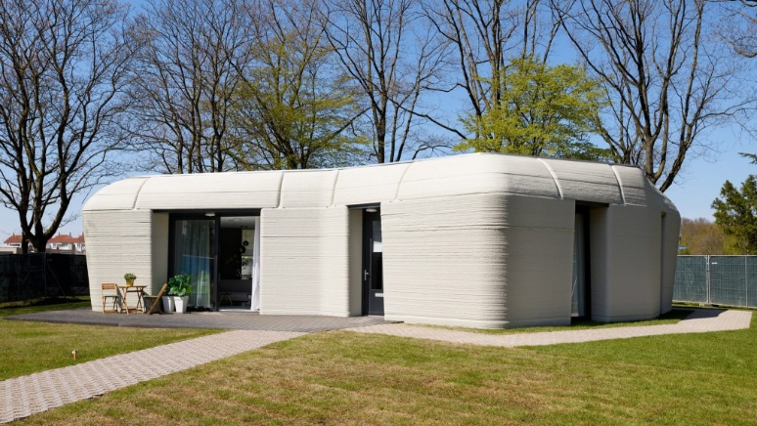
Δυνάμεις της αγοράς, οι βασικές τάσεις της Αγοράς - Key Trends - Credit: Bart van Overbeeke

Slide 30
Δυνάμεις της αγοράς, οι βασικές τάσεις της Αγοράς - Key Trends - Credit:
“3D Printed Housing for Those Who Need It Most”
Πρόσφατα στο Tabasco του Μεξικό, μια ολόκληρη κοινότητα ξεκίνησε να ζει πλέον κάτω από τη στέγη σπιτιών που είναι φτιαγμένα με την ίδια μέθοδο, αποτελώντας το πρώτο τέτοιο χωριό στον κόσμο.
Σχεδόν 200 κατοικίες θα φιλοξενήσουν ένα ολόκληρο χωριό, που μέχρι σήμερα ζούσε σε αυτοσχέδιες κατασκευές. Επόμενο βήμα, ένα σχολείο από 3D printer, μια βιβλιοθήκη, ένα γήπεδο και άλλες υποδομές που θα υποστηρίξουν τη συγκεκριμένη κοινότητα.
https://youtu.be/PbgCu0aUobE
https://newstoryhomes.org/

Slide 31
Δυνάμεις της αγοράς, οι βασικές τάσεις της Αγοράς - Key Trends - Aνάλυση PESTLE
Περιβάλλον (θέματα περιβάλλοντος και οικολογίας). Ενδεικτικά:
Κλιματική αλλαγή και φαινόμενο του θερμοκηπίου
Επίπεδα ρύπανσης από προϊόντα και υπηρεσίες
Σχέση πολιτών, κατασκευαστών, καταναλωτών με την ανακύκλωση
Διαχείριση στερεών απορριμάτων και υγρών αποβλήτων
Οικολογική ευαισθησία, γνώση και δράση

Slide 32
Δυνάμεις της αγοράς, οι βασικές τάσεις της Αγοράς - Key Trends - Aνάλυση PESTLE
Νομικό Περιβάλλον (θέματα σχετικά με το ευρωπαϊκό Δίκαιο του ανταγωνισμού, Εμπορικό δίκαιο (των εταιρειών), την Προστασία των Καταναλωτών, την Εργατική νοοθεσία, τους νόμους για την υγεία και την ασφάλεια, τους νόμους για την ισότητα και την συμπερίληψη).
Ενδεικτικά:
Νομοθεσία για περιβαλλοντικά θέματα
Νομοθεσία για την προστασία του καταναλωτή
Νομοθεσία για την προστασία του ανταγωνισού
Νομοθεσία για προσωπικά δεδομένα
Νομοθεσία για εργασιακά ζητήματα

Slide 33
Δυνάμεις της αγοράς, οι βασικές τάσεις της αγοράς
Δραστηριότητα:
Σκεφτείτε για λίγο κι έπειτα συζητήστε με την ομάδα, ποιες βασικές τάσεις της αγοράς επηρεάζουν το δικό σας επιχειρηματικό μοντέλο.

Slide 34
Δυνάμεις της αγοράς, οι βασικές τάσεις, οι δυνάμεις της βιομηχανίας και οι μακροοικονομικές δυνάμεις
Δυνάμεις της Αγοράς (Market Forces).
Eξετάζουμε κάποια βασικά ζητήματα πελατών στον κλάδο ή την αγορά μας, όπως η ανάπτυξη ή η συρρίκνωση τμημάτων πελατών.
Ενδεικτικές ερωτήσεις για διερεύνηση:
Ποια είναι τα κρίσιμα ζητήματα που επηρεάζουν το τοπίο των πελατών;
Ποια περιφερειακά τμήματα αξίζουν προσοχή;
Πού είναι οι μεγαλύτερες μη ικανοποιημένες ανάγκες των πελατών;

Slide 35
Δυνάμεις της αγοράς, οι βασικές τάσεις, οι δυνάμεις της βιομηχανίας και οι μακροοικονομικές δυνάμεις
Δυνάμεις της Αγοράς (Market Forces).
Σε συσχέτιση με το επιχειρηματικό μας μοντέλο:
Μήπως μπορούμε να προσαρμόσουμε - τροποποιήσουμε την πρόταση αξίας μας σε ένα νέο ή υπο-εξυπηρετούμενο τμήμα πελατών (όπως για παράδειγμα η ανερχόμενη μεσαία τάξη σε αναδυόμενες αγορές?)

Slide 36
Δυνάμεις της αγοράς, οι βασικές τάσεις, οι δυνάμεις της βιομηχανίας και οι μακροοικονομικές δυνάμεις
Δυνάμεις του Κλάδου
Βασικοί παράγοντες ("παίκτες") στον κλάδο, όπως οι ανταγωνιστές, οι προμηθευτές, άλλοι παράγοντες της αλυσίδας αξίας (π.χ. πάροχοι τεχνολογίας, συνεργάτες, εργατικό δυναμικό), νεοεισερχόμενες εταιρείες, ύπαρξη ή ανάπτυξη υποκατάστατων προϊόντων ή και υπηρεσιών.
Ενδεικτικές ερωτήσεις για διερεύνηση:
Ποιοι είναι οι κυρίαρχοι παίκτες στον συγκεκριμένο κλάδο ή τομέα;
Ποια είναι τα ανταγωνιστικά τους πλεονεκτήματα ή μειονεκτήματα;

Slide 37
Δυνάμεις της αγοράς, οι βασικές τάσεις, οι δυνάμεις της βιομηχανίας και οι μακροοικονομικές δυνάμεις
Δυνάμεις του Κλάδου
Ενδεικτικές ερωτήσεις για διερεύνηση:
Από ποια παραδοσιακά επιχειρηματικά μοντέλα προέρχονται τα υποκατάστατα προϊόντα
(π.χ. τρένα υψηλής ταχύτητας έναντι αεροπλάνων, κινητά τηλέφωνα έναντι φωτογραφικών μηχανών, skype, viber, what's -up έναντι εταιρειών τηλεφωνίας )

Slide 38
Δυνάμεις της αγοράς, οι βασικές τάσεις, οι δυνάμεις της βιομηχανίας και οι μακροοικονομικές δυνάμεις
Δυνάμεις του Κλάδου
Σε συσχέτιση με το επιχειρηματικό μας μοντέλο:
Μήπως μπορώ να δημιουργήσω μια νέα πρόταση αξίας, την οποία δεν μπορεί να αντιγράψει εύκολα ο ανταγωνισμός?
Μήπως μπορώ να "εισαγάγω" ένα πρωτοποριακό (για την δική μου αγορά) μοντέλο, από ένα άλλο κλάδο, ή αγορά?

Slide 39
Δυνάμεις της αγοράς, οι βασικές τάσεις, οι δυνάμεις της βιομηχανίας και οι μακροοικονομικές δυνάμεις
Δραστηριότητα:

Slide 40
Δυνάμεις της αγοράς, οι βασικές τάσεις, οι δυνάμεις της βιομηχανίας και οι μακροοικονομικές δυνάμεις
 | Σημείο ανταγωνισμού 1: | Σημείο ανταγωνισμού 2: | Σημείο ανταγωνισμού 3: | Αποτυπώστε τα στοιχεία της επιχείρησής σας σε σχέση με τον ανταγωνισμό
Πελατειακή Βάση
Προϊόντα / Υπηρεσίες
Τιμολογιακή Πολιτική
Κανάλια Διανομής
Σημαντικοί Πόροι
Εικόνα Εταρείας
Σημαντικές Δεξιότητες
Στρατηγική
Τεχνολογίες αιχμής
Άλλο
Πώς θα μπορούσατε να επικοινωνήσετε την επιχειρησιακή αξία στους πελάτες σας (ως σημείο διαφοροποίησης);

Slide 41
Δυνάμεις της αγοράς, οι βασικές τάσεις, οι δυνάμεις της βιομηχανίας και οι μακροοικονομικές δυνάμεις
Μακροοικονομικές Δυνάμεις
Μακροοικονομικές τάσεις, όπως οι συνθήκες της παγκόσμιας αγοράς, τα Χρηματιστήρια, η πρόσβαση σε πόρους, οι υψηλές ή χαμηλές τιμές εμπορευμάτων.
Ενδεικτικές ερωτήσεις για διερεύνηση:
Πόσο εύκολο είναι να αποκτήσετε τους πόρους που απαιτούνται για την υλοποίηση του επιχειρηματικού σας μοντέλου (π.χ. να προσελκύσετε κορυφαία ταλέντα);
Πόσο δαπανηροί είναι αυτοί οι πόροι;

Slide 42
Δυνάμεις της αγοράς, οι βασικές τάσεις, οι δυνάμεις της βιομηχανίας και οι μακροοικονομικές δυνάμεις
Μακροοικονομικές Δυνάμεις
Σε συσχέτιση με το επιχειρηματικό μας μοντέλο:
Μήπως μπορώ να σχεδιάσω μία πρόταση αξίας για μία νέα μακροοικονομική τάση? (π.χ. την αύξηση του κόστους υπηρεσιών υγείας στο δυτικό ημισφαίριο)?

Slide 43
Δυνάμεις της αγοράς, οι βασικές τάσεις, οι δυνάμεις της βιομηχανίας και οι μακροοικονομικές δυνάμεις
Συμπερασματικά:
Το εξωτερικό περιβάλλον αλλάζει συνεχώς και η επιχείρησή μας γίνεται λίγο πιο ξεπερασμένη κάθε μέρα.
Η προληπτική παρακολούθηση της αλλαγής είναι κρίσιμη για τη βελτίωση ή την δημιουργία ενός πετυχημένου επιχειρηματικού μοντέλου
Πρέπει να προσαρμόζουμε ανά τακτά διαστήματα την επιχείρησή μας και μερικές φορές ακόμη και να ανακαλύψουμε ξανά τον εαυτό μας για να συνεχίσουμε να αναπτυσσόμαστε.

Slide 44
Δυνάμεις της αγοράς, οι βασικές τάσεις, οι δυνάμεις της βιομηχανίας και οι μακροοικονομικές δυνάμεις
Συμπερασματικά:
Πολλές εταιρείες έχουν πληρώσει το τίμημα της υποτίμησης της επιρροής των εξωτερικών δυνάμεων στο επιχειρηματικό τους μοντέλο. Η Kodak άφησε τη δική της επιχείρηση να πεθάνει αντιδρώντας στην ψηφιοποίηση της φωτογραφίας πολύ αργά. Το Blockbuster επίσης.
Επομένως είναι σημαντικό να σαρώνουμε τακτικά το περιβάλλον του επιχειρηματικού μας μοντέλου και να εντοπίζουμε νέες ιδέες, ή και απειλές.
Μάλιστα, δεν περιοριζόμαστε στο σήμερα, αλλά προσπαθούμε να κατανοήσουμε - χαρτογραφήσουμε τις αναδυόμενες τάσεις που θα γίνουν πιο σημαντικές τα επόμενα χρόνια.

Slide 45
Δυνάμεις της αγοράς, οι βασικές τάσεις, οι δυνάμεις της βιομηχανίας και οι μακροοικονομικές δυνάμεις
Συμπερασματικά:
Η χαρτογράφηση που θα κάνουμε μπορεί να χρησιμοποιηθεί ως σημείο εκκίνησης για να συζητήσουμε με συνεργάτες την εξέλιξη του περιβάλλοντός, σε σχέση με την επιχείρησή μας και τις ευκαιρίες/απειλές/προκλήσεις που θα προκύψουν από αυτό.

Slide 46
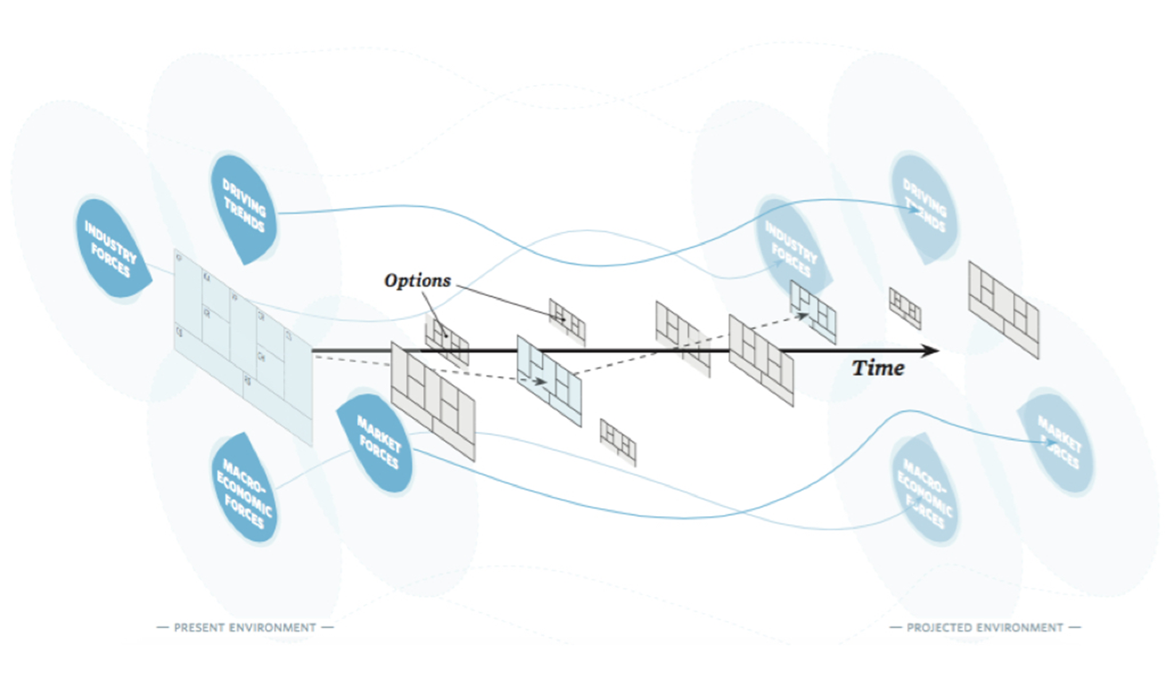
Δυνάμεις της αγοράς, οι βασικές τάσεις, οι δυνάμεις της βιομηχανίας και οι μακροοικονομικές δυνάμεις

Slide 47
Δυνάμεις της αγοράς, οι βασικές τάσεις, οι δυνάμεις της βιομηχανίας και οι μακροοικονομικές δυνάμεις
Μπορούμε να συζητήσουμε και να ανταλλάξουμε απόψεις. :-)))

Slide 48
Partnership

